Slide 1
TIẾNG VIỆT 3
Notes:
Tác giả bộ ppt Toán + TV3: Phan Thị Linh – Đà Nẵng
Sđt lh: 0916.604.268
+ Zalo: 0916.604.268
+ Facebook cá nhân: https://www.facebook.com/nhilinh.phan/
+ Nhóm chia sẻ tài liệu: https://www.facebook.com/groups/443096903751589
Hãy liên hệ chính chủ sản phẩm để được hỗ trợ và đồng hành trong suốt năm học nhé!

Slide 2
KHỞI ĐỘNG
Notes:
Tác giả bộ ppt Toán + TV3: Phan Thị Linh – Đà Nẵng
Sđt lh: 0916.604.268
+ Zalo: 0916.604.268
+ Facebook cá nhân: https://www.facebook.com/nhilinh.phan/
+ Nhóm chia sẻ tài liệu: https://www.facebook.com/groups/443096903751589
Hãy liên hệ chính chủ sản phẩm để được hỗ trợ và đồng hành trong suốt năm học nhé!

Slide 4
Luyện tập Viết đoạn văn tả ngôi nhà của mình
Trang 96

Slide 5
1. Quan sát tranh, nêu đặc điểm của sự vật trong mỗi tranh.
G:
Ngôi nhà trong tranh thuộc loại nhà gì?
Ngôi nhà đó có những đặc điểm gì nổi bật (hình dáng, màu sắc,…)
Cảnh vật xung quanh như thế nào?
Em có cảm nghĩ gì khi quan sát ngôi nhà?
Notes:
Tác giả bộ ppt Toán + TV3: Phan Thị Linh – Đà Nẵng
Sđt lh: 0916.604.268
+ Zalo: 0916.604.268
+ Facebook cá nhân: https://www.facebook.com/nhilinh.phan/
+ Nhóm chia sẻ tài liệu: https://www.facebook.com/groups/443096903751589
Hãy liên hệ chính chủ sản phẩm để được hỗ trợ và đồng hành trong suốt năm học nhé!

Slide 6
1. Quan sát tranh, nêu đặc điểm của sự vật trong mỗi tranh.
Nhà sàn:
+ Màu vàng, chân nhà cao
+ Vật liệu làm nhà dễ tìm: làm từ thân cây, lá cây,…
+ Xung quanh nhà màu xanh bao phủ, cảnh vật yên bình, giản dị
+ …
Notes:
GV linh động thay đổi nội dung nếu thấy chưa phù hợp nhé
Tác giả bộ ppt Toán + TV3: Phan Thị Linh – Đà Nẵng
Sđt lh: 0916.604.268
+ Zalo: 0916.604.268
+ Facebook cá nhân: https://www.facebook.com/nhilinh.phan/
+ Nhóm chia sẻ tài liệu: https://www.facebook.com/groups/443096903751589
Hãy liên hệ chính chủ sản phẩm để được hỗ trợ và đồng hành trong suốt năm học nhé!

Slide 7
1. Quan sát tranh, nêu đặc điểm của sự vật trong mỗi tranh.
Nhà ngói (nhà cấp bốn):
+ Ngôi nhà nhỏ, dễ thương, giản dị
+ Mái ngói đỏ chót
+ Xung quanh nhà màu xanh bao phủ, cảnh vật yên bình
+ …
Notes:
GV linh động thay đổi nội dung nếu thấy chưa phù hợp nhé
Tác giả bộ ppt Toán + TV3: Phan Thị Linh – Đà Nẵng
Sđt lh: 0916.604.268
+ Zalo: 0916.604.268
+ Facebook cá nhân: https://www.facebook.com/nhilinh.phan/
+ Nhóm chia sẻ tài liệu: https://www.facebook.com/groups/443096903751589
Hãy liên hệ chính chủ sản phẩm để được hỗ trợ và đồng hành trong suốt năm học nhé!

Slide 8
1. Quan sát tranh, nêu đặc điểm của sự vật trong mỗi tranh.
Nhà xây:
+ Ngôi nhà sang trọng, tường có màu hồng
+ Nội thất bên trong hiện đại, đẹp mắt, bày biện gọn gàng,…
+ …
Notes:
GV linh động thay đổi nội dung nếu thấy chưa phù hợp nhé
Tác giả bộ ppt Toán + TV3: Phan Thị Linh – Đà Nẵng
Sđt lh: 0916.604.268
+ Zalo: 0916.604.268
+ Facebook cá nhân: https://www.facebook.com/nhilinh.phan/
+ Nhóm chia sẻ tài liệu: https://www.facebook.com/groups/443096903751589
Hãy liên hệ chính chủ sản phẩm để được hỗ trợ và đồng hành trong suốt năm học nhé!

Slide 9
2. Viết đoạn văn tả ngôi nhà của em.
G:
a. Giới thiệu về ngôi nhà
Nhà em ở đâu?
Gia đình em ở đó từ khi nào?
b. Tả bao quát về ngôi nhà
Hình dáng
Cảnh vật xung quanh
c. Đặc điểm nổi bật của ngôi nhà
Bên ngoài (mái, tường, vách, cửa sổ, cửa ra vào,…)
Bên trong (phòng bếp, phòng khách, đồ đạc,…)
d) Tình cảm của em với ngôi nhà.
Notes:
Thầy cô nên cho HS quan sát vào sách để trả lời. Khai thác SGK, hạn chế nhìn màn hình vì nhìn màn hình nhiều sẽ làm HS bị động khi khai thác sgk
Tác giả bộ ppt Toán + TV3: Phan Thị Linh – Đà Nẵng
Sđt lh: 0916.604.268
+ Zalo: 0916.604.268
+ Facebook cá nhân: https://www.facebook.com/nhilinh.phan/
+ Nhóm chia sẻ tài liệu: https://www.facebook.com/groups/443096903751589
Hãy liên hệ chính chủ sản phẩm để được hỗ trợ và đồng hành trong suốt năm học nhé!

Slide 10
2. Viết đoạn văn tả ngôi nhà của em.
Giới thiệu về ngôi nhà
Nhà em ở đường Ngô Quyền, thành phố Đà Nẵng. Từ lúc sinh ra, em đã cùng bố mẹ sống ở ngôi nhà này.
Tải bao quát về ngôi nhà
Đó là một ngôi nhà nhỏ, nằm giữa hai ngôi nhà cao tầng hai bên.
- Ngay từ cổng bước vào là một gian rộng dùng làm sân để xe. Vào gian tiếp có bàn ghế tiếp khách và góc học tập của em.
- Gian trong cùng có một chiếc giường lớn, một chiếc tủ đựng quần áo của cả nhà và chiếc bàn trang điểm của mẹ.
- Gian bếp được bố trí bên trái.
- Mọi đồ đạc trong nhà được bày biện gọn đẹp.
Đặc điểm nổi bật của ngôi nhà
Tình cảm
của em
Em yêu nhà em và yêu những người thân trong gia đình.
Notes:
Bài văn do ng soạn tự viết nên thầy cô có thể dùng tham khảo nếu thấy phù hợp; thay thế nếu chưa phù hợp nhé Tác giả bộ ppt Toán + TV3: Phan Thị Linh – Đà Nẵng
Sđt lh: 0916.604.268
+ Zalo: 0916.604.268
+ Facebook cá nhân: https://www.facebook.com/nhilinh.phan/
+ Nhóm chia sẻ tài liệu: https://www.facebook.com/groups/443096903751589
Hãy liên hệ chính chủ sản phẩm để được hỗ trợ và đồng hành trong suốt năm học nhé!

Slide 11
Luΐİn Ǉập
VΗĞt đĲn văn Ǉả wgċ ηà của jìζ
2.
Bài làm
Nǖà em ở đưŊg Ngô Quΐϛn, κàζ ιố Đà Nẵng. Từ lúc ǧ΅ζ ǟa, em đã cùng bố Ε− sūg ở wgċ ηà wày. Đó là jŎ wgċ ηà ηỏ, wằm giữa hai wgċ ηà cao Ǉầng hai χĹn. Ngày Ǉừ cŭg λΰϐ vào là jŎ gian ǟųg dùng làm sân Α˘ Κ΄ và Α˘ εị em em νίi εΠ. Vào gian ǇΗĞp có bàn Ήı ǇΗĞp δáε và gŉ hǌ Ǉập của em. Gian ǇrΪg cùng có jŎ εΗĞc giưŊg lņ, jŎ εΗĞc Ǉủ đựng Ǖίần áo của cả ηà và εΗĞc bàn Ǉrang đΗϜm của Ε−. Gian χĺp wằm ở χĹn Ǉrái. MĊ đồ đạc ǇrΪg ηà đưϑ bày λμİn gŧ Α−p. Em ΐêu ηà em và ΐêu ηững wgưƟ κân ǇrΪg gia đìζ.
2.
Notes:
GVHD HS trình bày vở bài 3

Slide 12
3. Trao đổi đoạn văn của em với bạn, chỉnh sửa và bổ sung ý hay.
Nhà em ở đường Ngô Quyền, thành phố Đà Nẵng. Từ lúc sinh ra, em đã cùng bố mẹ sống ở ngôi nhà này. Đó là một ngôi nhà nhỏ, nằm giữa hai ngôi nhà cao tầng hai bên. Ngày từ cổng bước vào là một gian rộng dùng làm sân để xe và để chị em em vui chơi. Vào gian tiếp có bàn ghế tiếp khách và góc học tập của em. Gian trong cùng có một chiếc giường lớn, một chiếc tủ đựng quần áo của cả nhà và chiếc bàn trang điểm của mẹ. Gian bếp nằm ở bên trái. Mọi đồ đạc trong nhà được bày biện gọn đẹp. Em yêu nhà em và yêu những người thân trong gia đình.
Notes:
GV hướng dẫn HS làm poster giới thiệu về bản thân.
Tác giả bộ ppt Toán + TV3: Phan Thị Linh – Đà Nẵng
Sđt lh: 0916.604.268
+ Zalo: 0916.604.268
+ Facebook cá nhân: https://www.facebook.com/nhilinh.phan/
+ Nhóm chia sẻ tài liệu: https://www.facebook.com/groups/443096903751589
Hãy liên hệ chính chủ sản phẩm để được hỗ trợ và đồng hành trong suốt năm học nhé!

Slide 13
VẬN DỤNG
MỞ RỘNG

Slide 14
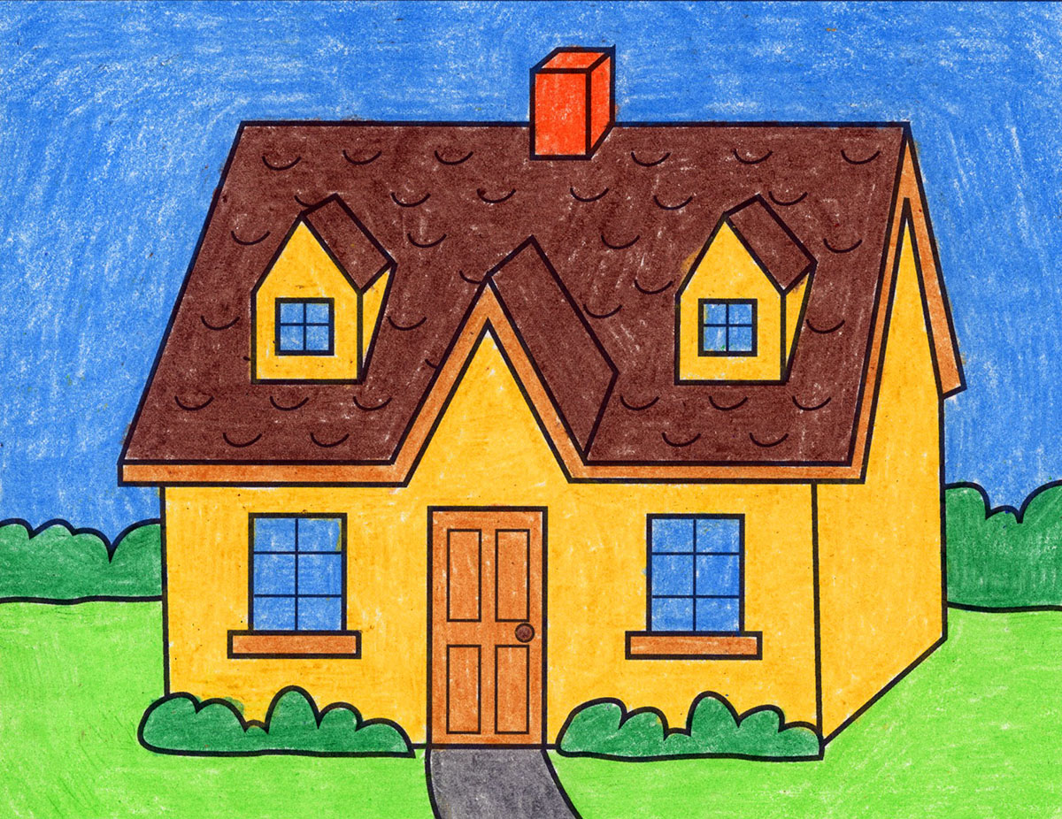
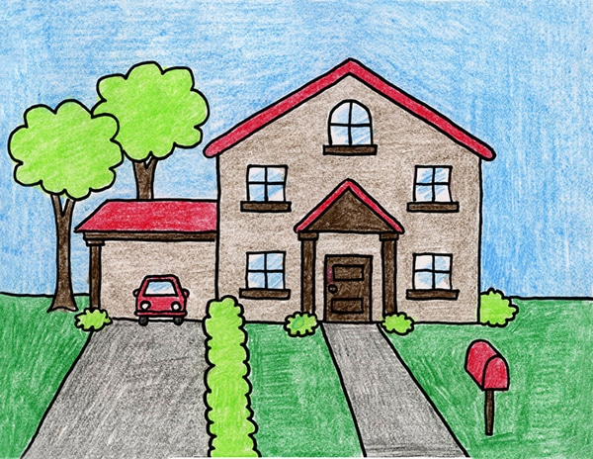
Vẽ ngôi nhà em yêu thích. Viết 2 – 3 câu giới thiệu bức tranh của em.
Notes:
Bài văn mẫu là do người soạn ppt tự viết nên thầy cô có thể dùng tham khảo nếu thấy phù hợp nhé!
Tác giả bộ ppt Toán + TV3: Phan Thị Linh – Đà Nẵng
Sđt lh: 0916.604.268
+ Zalo: 0916.604.268
+ Facebook cá nhân: https://www.facebook.com/nhilinh.phan/
+ Nhóm chia sẻ tài liệu: https://www.facebook.com/groups/443096903751589
Hãy liên hệ chính chủ sản phẩm để được hỗ trợ và đồng hành trong suốt năm học nhé!

Slide 15
Vẽ ngôi nhà em yêu thích. Viết 2 – 3 câu giới thiệu bức tranh của em.
Notes:
Bài văn mẫu là do người soạn ppt tự viết nên thầy cô có thể dùng tham khảo nếu thấy phù hợp nhé!
Tác giả bộ ppt Toán + TV3: Phan Thị Linh – Đà Nẵng
Sđt lh: 0916.604.268
+ Zalo: 0916.604.268
+ Facebook cá nhân: https://www.facebook.com/nhilinh.phan/
+ Nhóm chia sẻ tài liệu: https://www.facebook.com/groups/443096903751589
Hãy liên hệ chính chủ sản phẩm để được hỗ trợ và đồng hành trong suốt năm học nhé!

Slide 16
DẶN DÒ
Notes:
Tác giả bộ ppt Toán + TV2: Phan Thị Linh – Đà Nẵng
Sđt lh: 0916.604.268
+ Zalo: 0916.604.268
+ Facebook cá nhân: https://www.facebook.com/nhilinh.phan/
+ Nhóm chia sẻ tài liệu: https://www.facebook.com/groups/443096903751589
Hãy liên hệ chính chủ sản phẩm để được hỗ trợ và đồng hành trong suốt năm học nhé!

